Slide 1


RECURSOS EN SALUD PSICOSOCIAL
POSITIVAMNTE A TU LADO
CONTINGENCIA COVID-19

Slide 2



COMPONENTES DE LA ESTRATEGIA POSITIVAMENTE A TU LADO
1
2
3
PREVENCIÓN
TELEORIENTACIÓN PSICOLÓGICA
CONTENCIÓN APOYOS DOCUMENTALES

Slide 3

1. PREVENCIÓN
Puedes acceder a diferentes ayudas tales como:
• Guía para la Implementación del Trabajo en Casa para empresas
• Guía de recomendaciones preventivas para trabajadores que realizan Trabajo en Casa
•Tips de Recomendaciones para el cuidado en casa:
•Tips de productividad en trabajo en casa:
•Webinar Formativo en Trabajo en Casa y Herramientas de Implementación del Teletrabajo, además tienes acceso la presentación técnica el catálogo de preguntas y respuestas y tips digitales de gran interés.
Disponibles en Posipedia: Nuestro Centro Virtual de Seguridad y Salud en el Trabajo:

Slide 4

Contenidos documentales disponibles en Posipedia: Centro Virtual de Seguridad y Salud en el Trabajo:
https://portal.posipedia.co/sectores-economicos/transversales/coronavirus-covid-19/
2. CONTENCIÓN PSICOSOCIAL

Slide 5
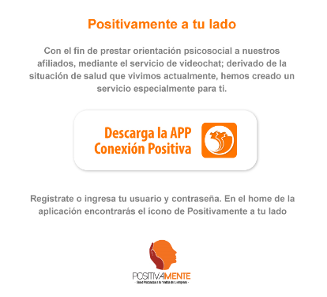
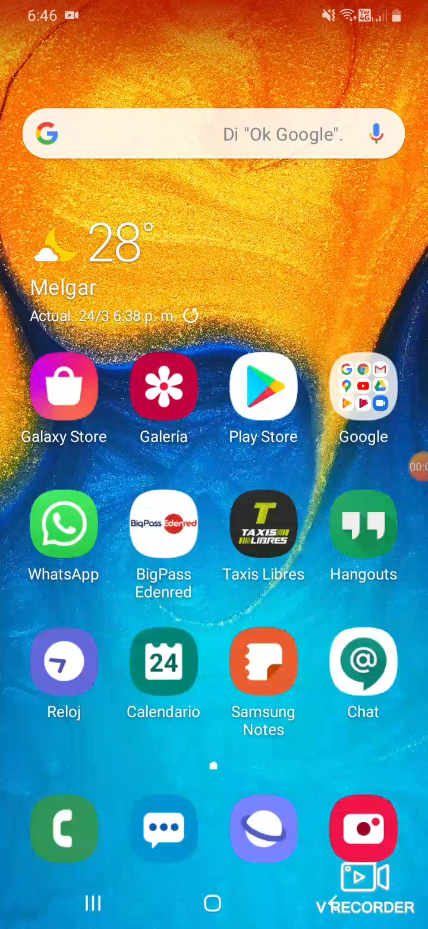
3. TELEORIENTACIÓN PSICOLÓGICA

